Slide 1
행동 강령 관련 부탁 말씀
본 행사는 다양성과 포용성을 존중합니다.
행사에 참여하시는 분들에게 의도치 않게 상처를 줄 수 있는 표현을 사용할 수도 있으니 꼭 신경 써 주시기를 부탁드립니다.
행동 강령 관련 자세한 내용은 아래 링크를 참조하세요.
https://github.com/devrel-kr/Build2022AfterPartyKorea/blob/main/CODE-OF-CONDUCT.md

Slide 2
저작권 관련 부탁 말씀
슬라이드를 작성하실 때 글꼴 및 멀티미디어 저작권과 관련해서 아래 사항을 꼭 지켜주시기 바랍니다.
로열티 프리 미디어를 사용해 주세요.
공중 배포 가능한 라이센스를 받은 미디어를 사용해 주세요.

Slide 3
오프라인 발표를 가정으로 하나, 팀즈 미팅을 통한 온라인 + 녹화와 같은 하이브리드 형태를 고려중입니다
자세한 내용은 추후 공유 예정입니다. 현재 2가지 방향을 고려 중입니다.
발표자 노트북을 사용하되, 발표 시작 전 팀즈 미팅으로 조인 후, 발표 시작 전 노트북 화면 전체 공유를 반드시 하는 형태
별도로 음성과 화면 신호를 받아 팀즈 중계 + 녹화를 진행하는 형태

Slide 4


MVP 기술 전문가와 만나보는
Microsoft Build 2022
After Party
일시: 6월 25일 (토) 오후 1시-5시
장소: 한국마이크로소프트 11층

Slide 5
Session Title
Session Subtitle

Slide 6
Speaker Name
Speaker title
Speaker company
Speaker contact
Session Title

Slide 7

Build 2022 After Party Korea는 클라우드메이트, 마이크로소프트의 후원을 받아 진행되고 있습니다.
Session Title

Slide 8
Photo Title
Session Title

Slide 9
Section Title
Session Title

Slide 10
Demo Title
Demo Description
Session Title

Slide 11
Session Title

Slide 12
Four Bullet Points
Item 1
Item 2
Item 3
Item 4
Session Title

Slide 13
Four Pictures
Item 1
Item 2
Item 3
Item 4
Session Title

Slide 14
Sample Codes
Session Title

Slide 15
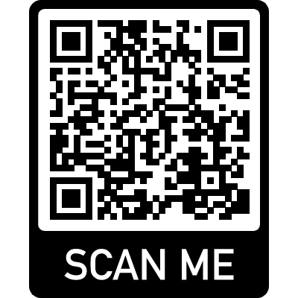
당신의 목소리를 들려주세요!
Build 2022 After Party Korea는 여러분의 목소리를 기다립니다.
가감 없는 목소리가 발표자 분에게 매우 큰 힘이 됩니다.
앞으로 더 좋은 행사가 될 수 있도록 목소리를 내주세요.
감사합니다!
세션에 대한 목소리 (익명):
https://bit.ly/build2022afterpartykorea-session-survey

